Slide 1
Hälyri-projekti
30.4.2014

Slide 2
Sisältö
Projektiorganisaatio
Taustaa ja tavoitteet
Kehitettävä tietojärjestelmä
Läpivienti

Slide 3
Hälyri-projekti
1. Projektiorganisaatio

Slide 4
Projektiorganisaatio 1/3
Projektiryhmä
Niko Mononen, projektipäällikkö
Veli-Mikko Puupponen
Ilkka Rautiainen
Atte Söderlund, varaprojektipäällikkö
Tilaajan edustajat
Tero Tuovinen
Vesa Lappalainen

Slide 5
Projektiorganisaatio 2/3
Ohjaajat
Jaakko Kosonen
Olli Kauppinen
Jukka-Pekka Santanen
Asiantuntijat
Helena Jäntti
Tapio Kettunen

Slide 6
Projektiorganisaatio 3/3
Opettajat
Hanna Kivimäki, puheviestintä
Timo Nurmi, kirjoitusviestintä
Sidosryhmät
Jyväskylän yliopiston IT-palvelut

Slide 7
Hälyri-projekti
2. Taustaa ja tavoitteet

Slide 8
Taustaa 1/2
Matkapuhelinten kehitys
  Paljon älypuhelimia
→ Ominaisuuksien hyödyntäminen 112-hätäpuheluissa
  Hätäpuheluissa vain puhe
Hätäkeskuksen tehtäviä:
  Riskiarvio tilanteesta puhelun aikana
  Tehtävän välitys eteenpäin

Slide 9
Taustaa 2/2
Virhearviot:
Tilannetta ei tunnisteta → apu viivästyy
Tilanne yliarvioidaan →
  Resursseja hukataan
  Hälytysajot lisääntyvät
Skenaario: rakennuspalo
Tilannearvio tehtävä soittajan puheen pohjalta
Olisiko hyötyä videokuvasta, paikkatiedosta...?

Slide 10
Tavoitteet 1/2
Osoittaa älypuhelimen mahdollisuudet
  Tietojärjestelmän tavoite- ja tarvekartoitus
    Kattava vaatimusmäärittely
    Mikä ratkaisu toimii / ei toimi?
  Tietojärjestelmän prototyyppi
    Välitetään puheen lisäksi muutakin tietoa

Slide 11
Tavoitteet 2/2
Älypuhelinsovellus:
Lähettää automaattisesti GPS-sijainnin ja henkilötiedot
Avaa ääni- ja kuvayhteyden hätäkeskukseen
Kerää ja välittää mahdollista fysiologista mittausdataa riskin arvion tueksi. (esim. EKG)
Mahdollistaa tekstipohjaisen viestinnän
Mukautuu verkkotekniikkaan ja yhteyden laatuun, välittäen vain oleellisen tiedon

Slide 12
Hälyri-projekti
3. Kehitettävä tietojärjestelmä

Slide 13
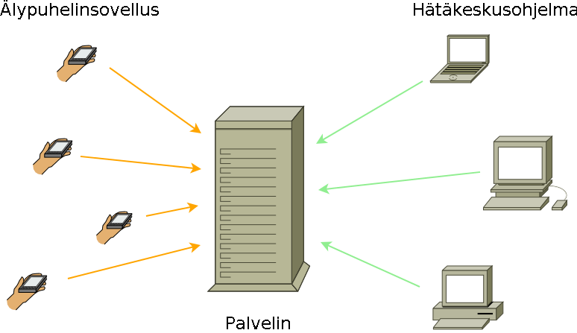
Kehitettävä tietojärjestelmä 1/3

Slide 14
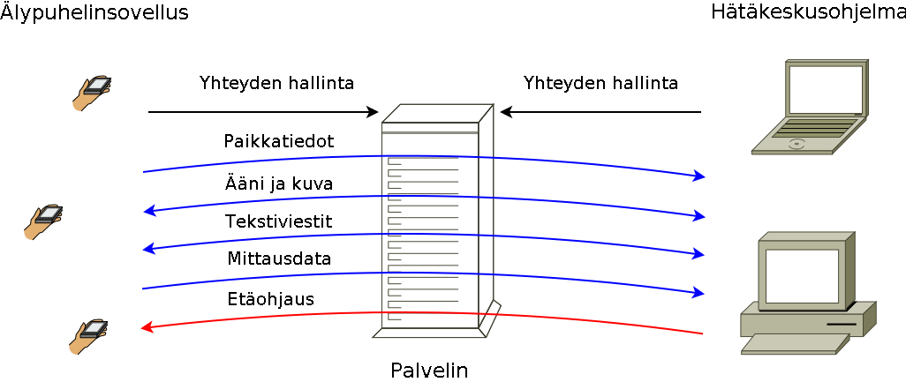
Kehitettävä tietojärjestelmä 2/3

Slide 15
Kehitettävä tietojärjestelmä 3/3
Komponenttien toteutustekniikat:
Älypuhelinsovellus Windows Phone 8 -alustalle (Silverlight)
Hätäkeskusohjelma Windows-alustalle (WPF)
Palvelinprosessi IIS-palvelinalustalle
Käytetyt menetelmät ja työkalut:
Viestintäkirjastot WCF ja SignalR
Ohjelmointikieli C#
Kehitysympäristö Visual Studio 2013

Slide 16
Hälyri-projekti
4. Läpivienti

Slide 17
Läpivienti 1/3
Projekti alkoi 21.1.2014
Projektin tiedotus tapahtuu palavereissa ja sähköpostilistojen avulla
Palavereja pidetään kahden viikon välein ja tarvittaessa useammin
Lisäksi erilaisia tutustumisia ja esittelyjä

Slide 18
Läpivienti 2/3
Vaatimusmäärittely ja projektisuunnitelma
Käyttöliittymien ja tietojärjestelmän rakenteen suunnittelu
Tietojärjestelmän rungon toteuttaminen
Ensimmäinen prototyyppi 10.4.2014
  Kahden viikon jaksoissa toteutetaan lisää ominaisuuksia palavereiden ja vaatimusmäärittelyn pohjalta

Slide 19
Läpivienti 3/3
Toukokuussa ei toteuteta uusia ominaisuuksia
  Ohjelmiston ja lähdekoodin viimeistely
  Projektiraportti
  Sovellusraportti
  Muiden dokumenttien viimeistely
Projekti päättyy 16.5.2014
  Tulosten luovuttaminen tilaajalle

Slide 20
Kysyttävää?
Kiitos

